Slide 1
ОТЧЕТ ПО ПРОИЗВОДСТВЕННОЙ ПРАКТИКЕ
Подготовил: Ищеряков Никита ИСП-22

Slide 2

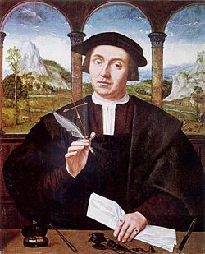

Анализ предметной области

Slide 3
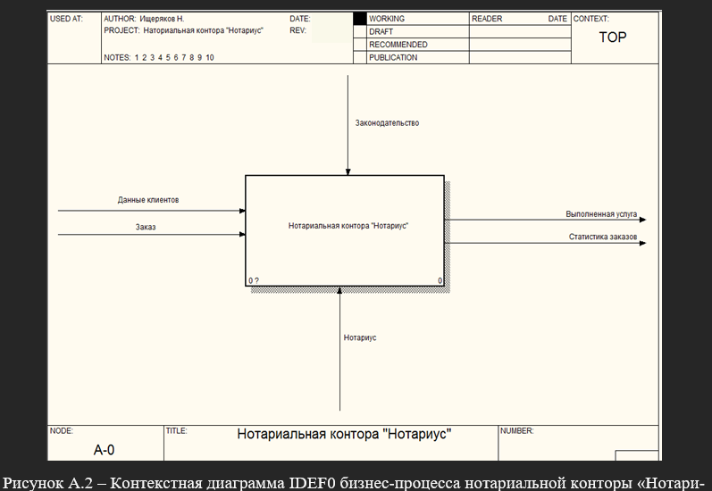
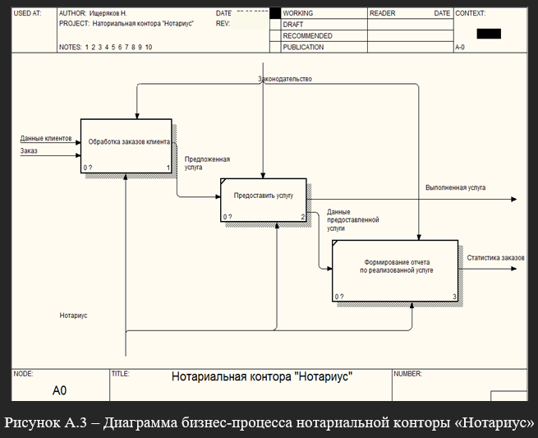
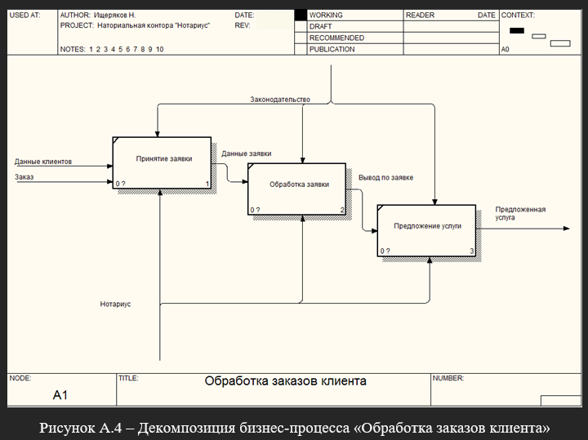
Разработка функциональной модели

Slide 4
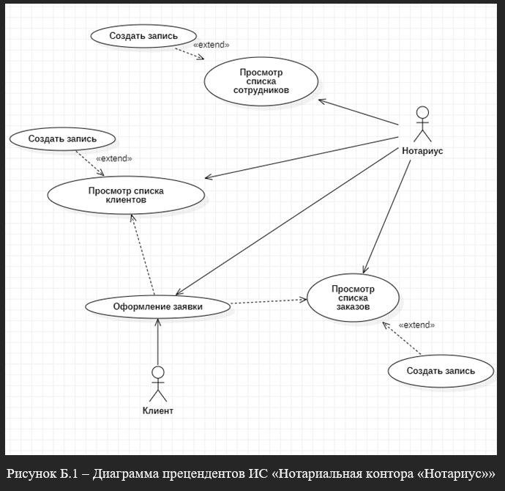
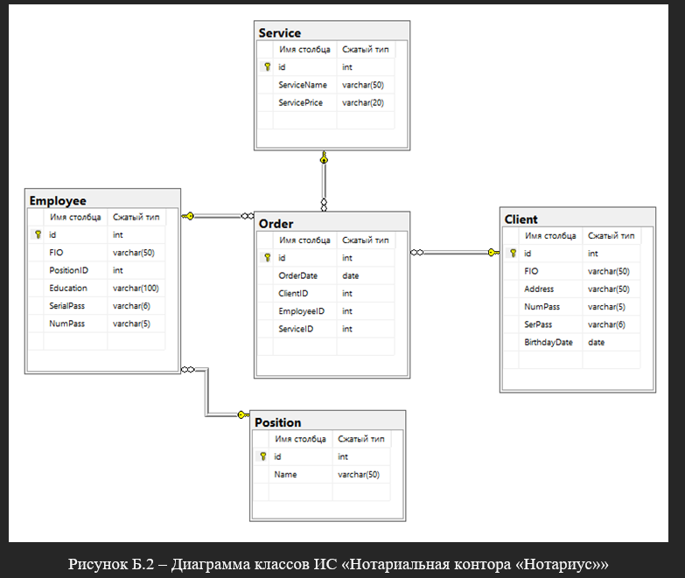
Проектирование архитектуры

Slide 5
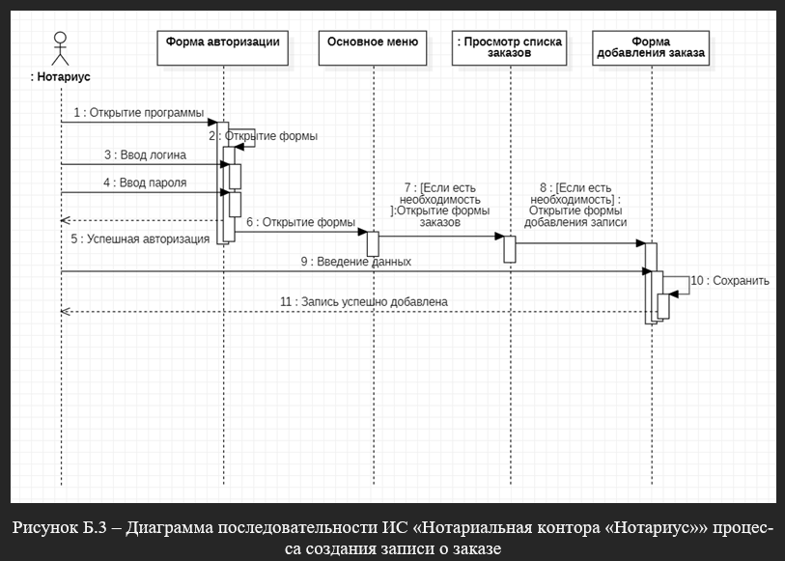
Проектирование архитектуры

Slide 6
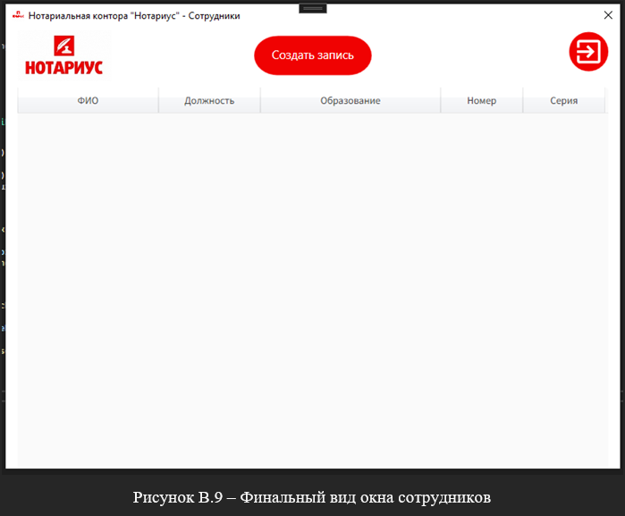
Разработка программного обеспечения

Slide 7
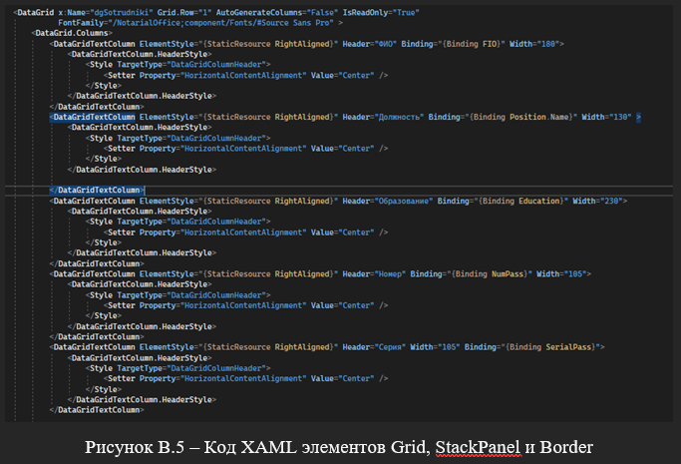


Разработка программного обеспечения

Slide 8
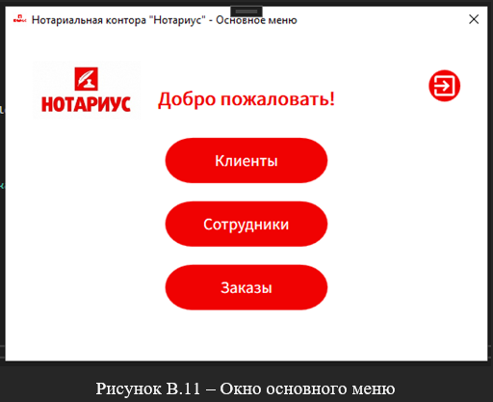
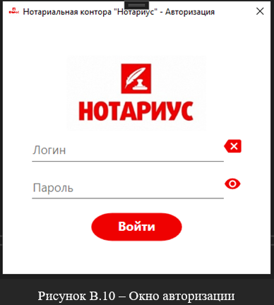
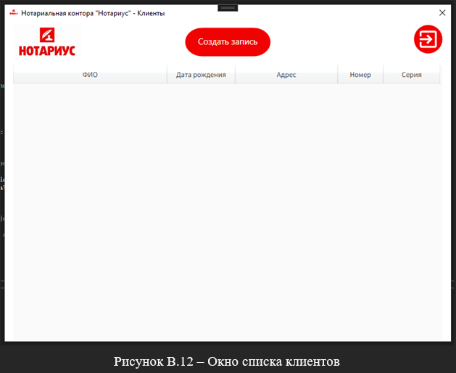
Разработка программного обеспечения

Slide 9
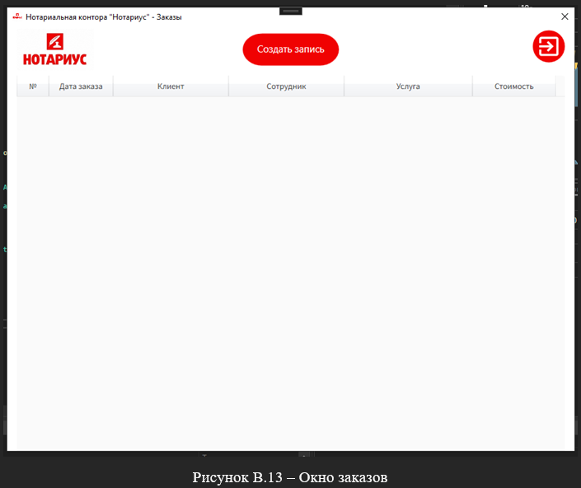
Разработка программного обеспечения

Slide 10
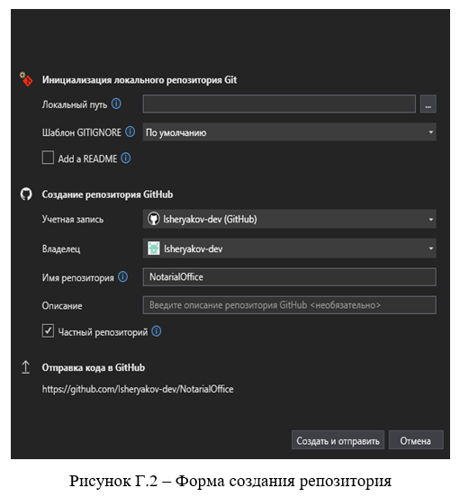
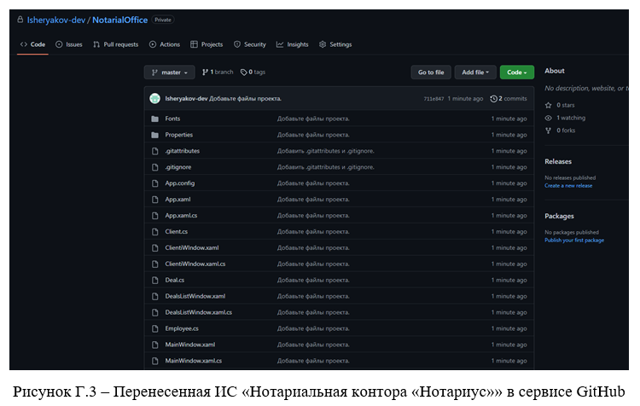
Настройка работы системы контроля версий

Slide 11
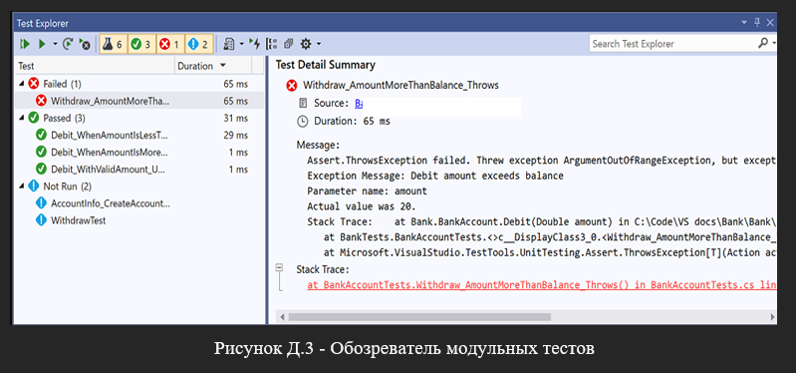
Тестирование информационной системы

Slide 12
Благодарю за внимание!

